Slide 1


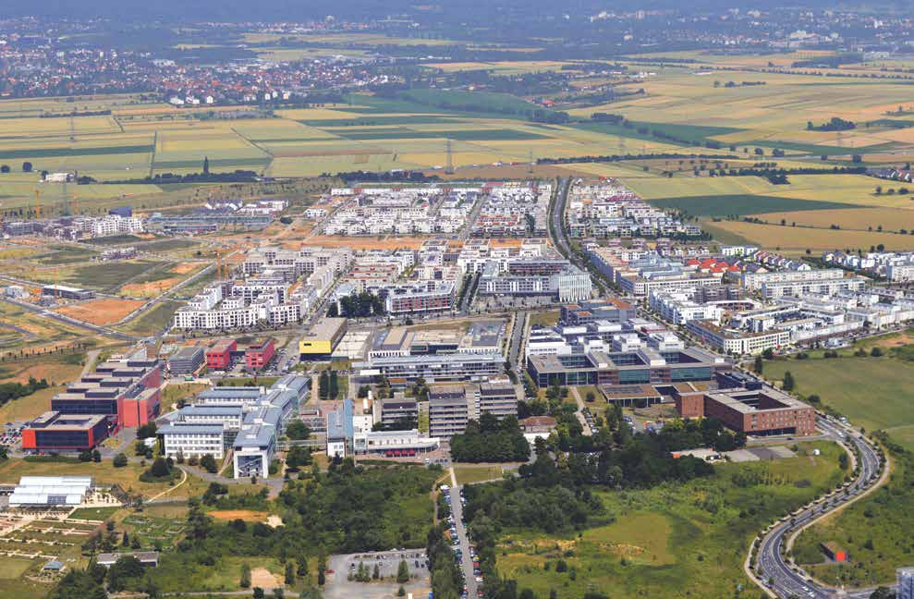
RiedbergTV
Auftakttreffen Deutschlandstipendiaten
Di 25.12.2015 • Giersch-Science-Center

Slide 2

RiedbergTV
Auftakttreffen Deutschlandstipendiaten
Di 25.12.2015 • Giersch-Science-Center
Agenda:
Brainstorming
Erarbeitung eines Posters
Konzept Podcast-Wiki-Physik
eLearning an der GU
Organisatorisches
Fragen
Gruppenfoto

Slide 3

Brainstorming-Session

Slide 4

Lars Gröber:
Was haben wir
uns gedacht?

Slide 5
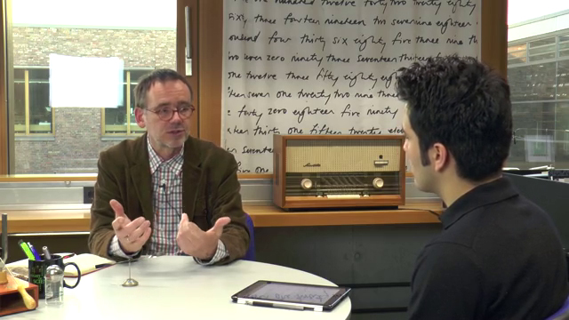
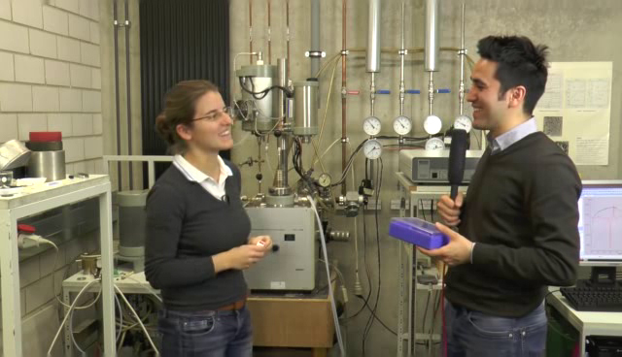
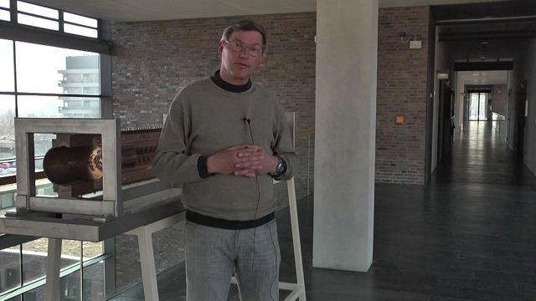
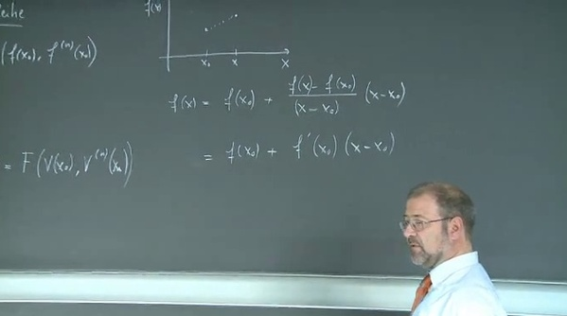


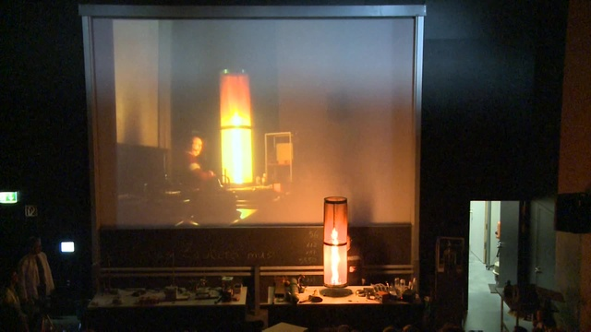
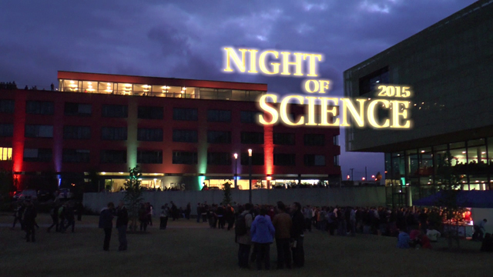
PodcastWiki
Aktuelle Formate und Brainstorming
Professoren-
Interviews
Fortg.
Praktikum
Arbeitsgruppen
Vorlesungen
Unterhaltung
PodcastWiki
?
Experimente
News

Slide 6
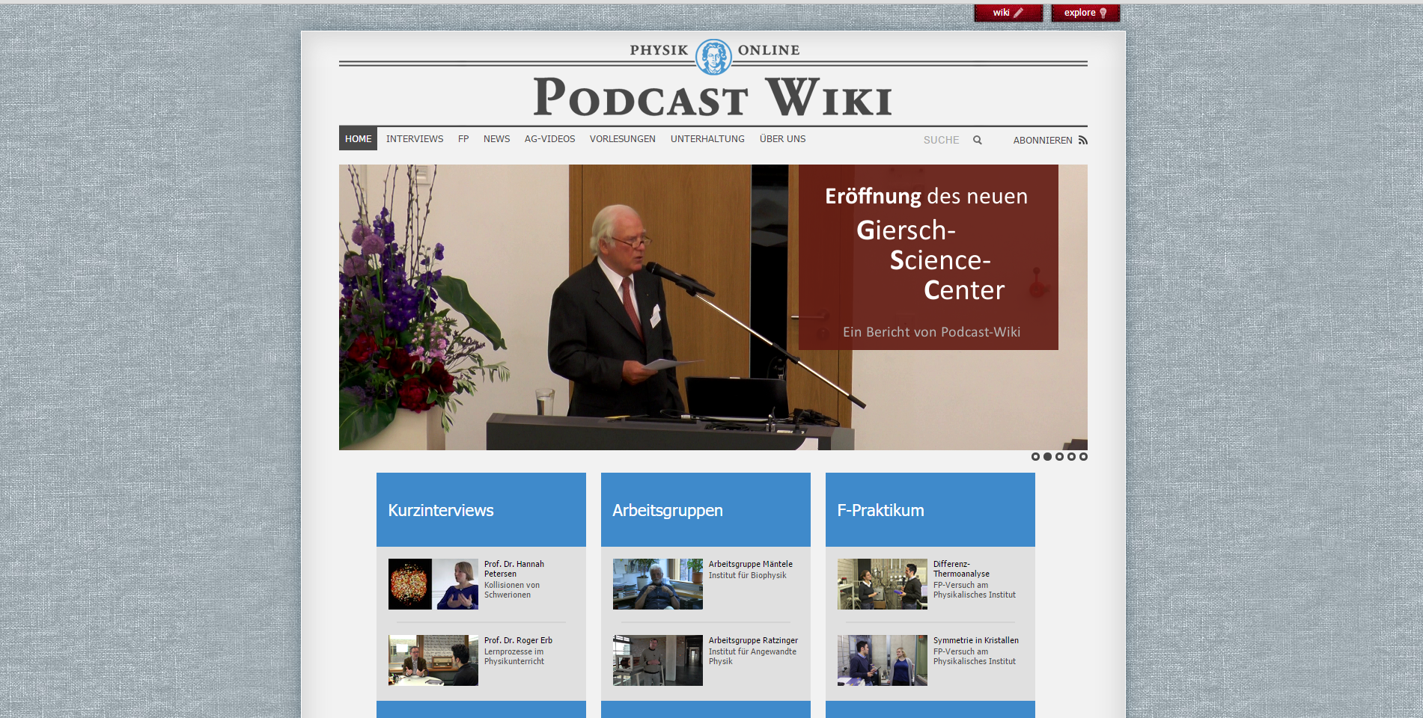
www.podcast-wiki.physik.uni-frankfurt.de

Slide 7
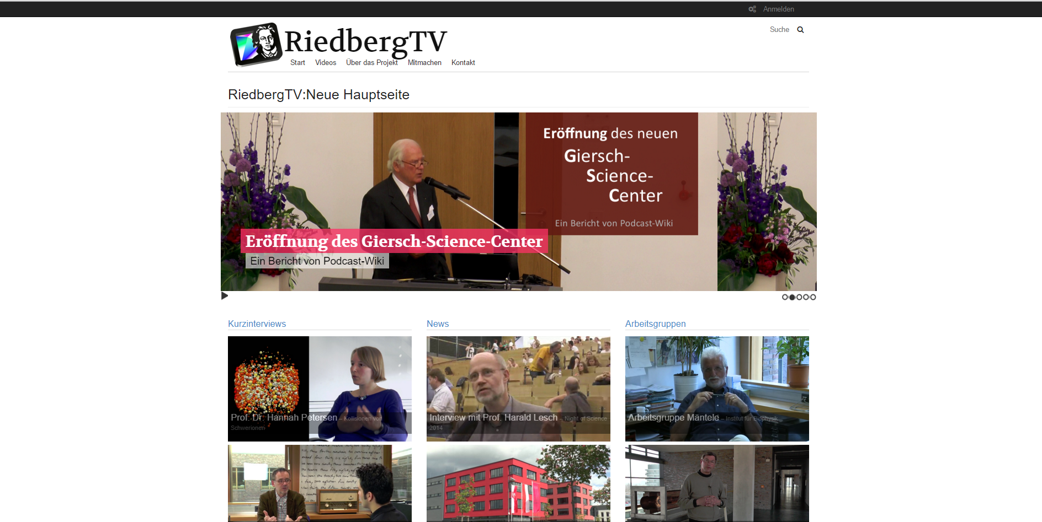
www.riedberg.tv

Slide 8
FACHBEREICH 15
Biowissen-
schaften
Der Riedberg
FACHBEREICH 14
(Bio-)Chemie
Pharmazie
FACHBEREICH 12
Geologie
Meterologie
FACHBEREICH 13
Physik

Slide 9
Wissenschaftsgarten
Gewächshaus
BMLS
FACHBEREICH 15
Biowiss.
Pharmazie
Biochemie
FIAS
Chemie
MPI für
Biophysik
BNat
MPI für
Hirnforschung
FACHBEREICH 13
Physik
FACHBEREICH 12
Geologie
Meterologie
Werkstätten und
Stern-Gerlach-
Zentrum
FIZ 2
FIZ

Slide 10
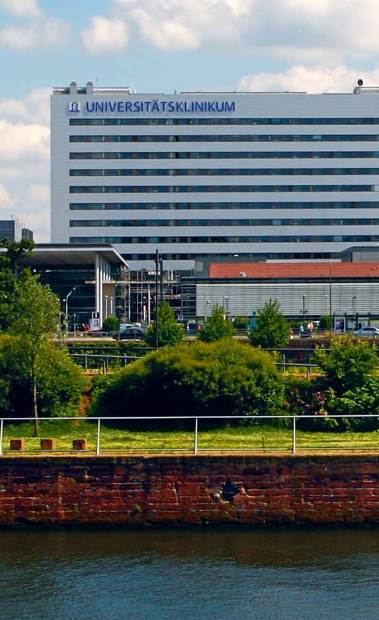
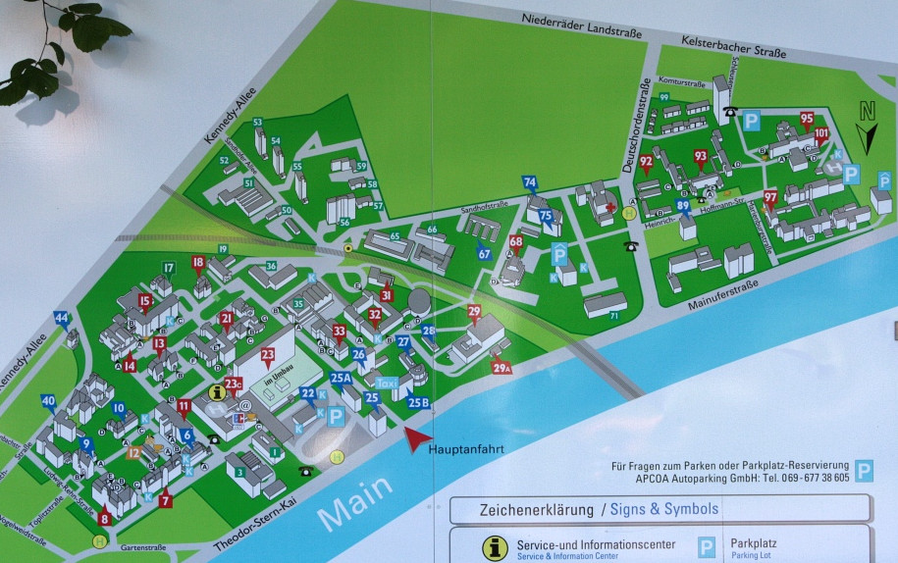
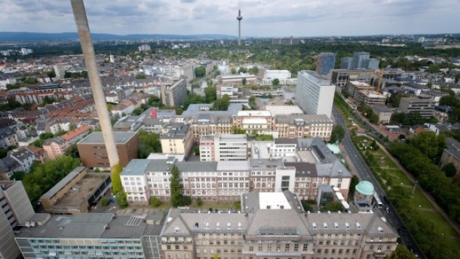
Naturwissenschaften
an der Goethe-Universität
Riedberg, Fachbereiche
12,13,14,15
Fachbereich 16
Medizin
UB, AStA
Fachbereich 12
Informatik
Mathematik

Slide 11
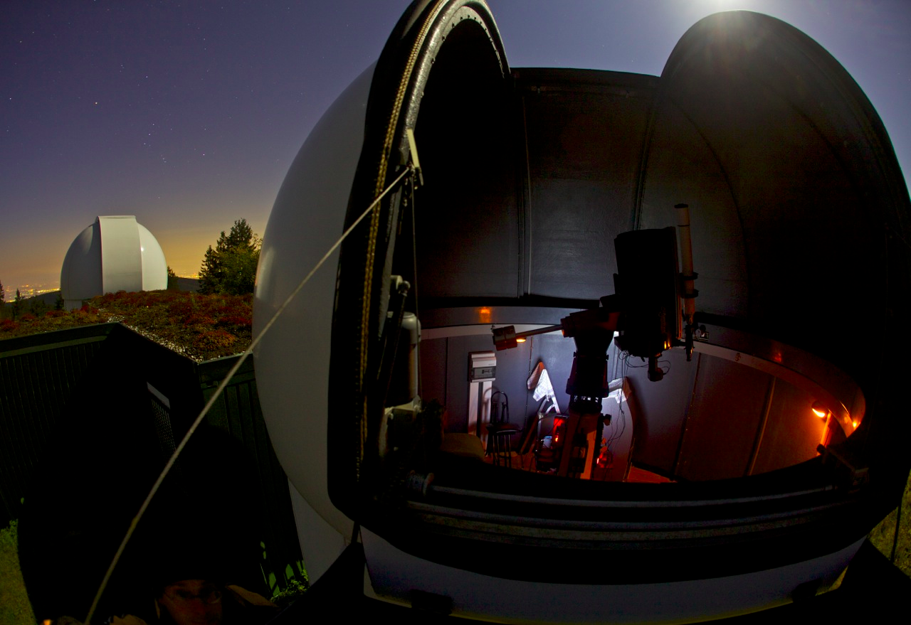
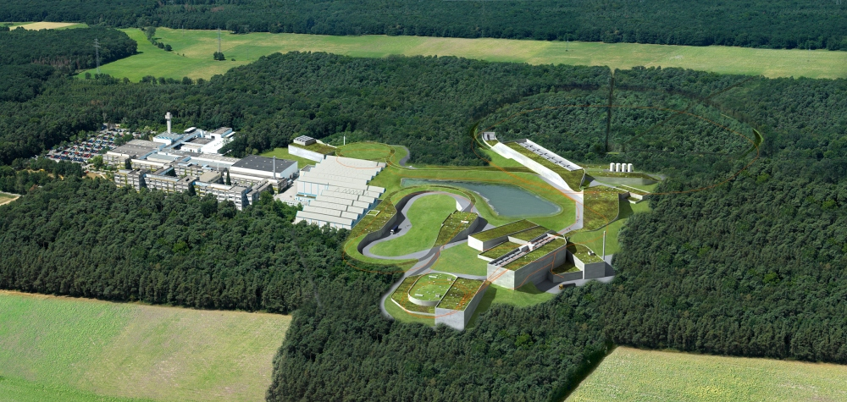
Naturwissenschaften
um die Goethe-Universität herum
Kleiner Feldberg: Taunus-
Observatorium
Darmstadt-Wixhausen
GSI
Beispiel Physik
FB 13
Facility for Anti Ion Research
FAIR

Slide 12
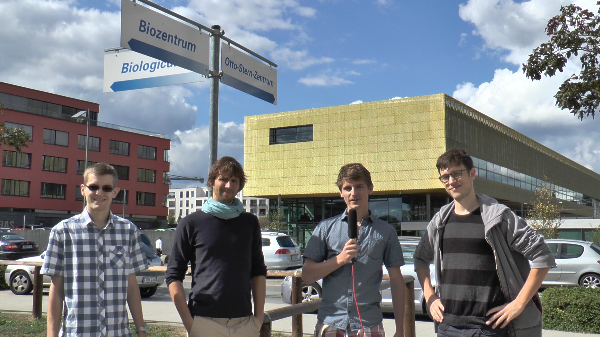
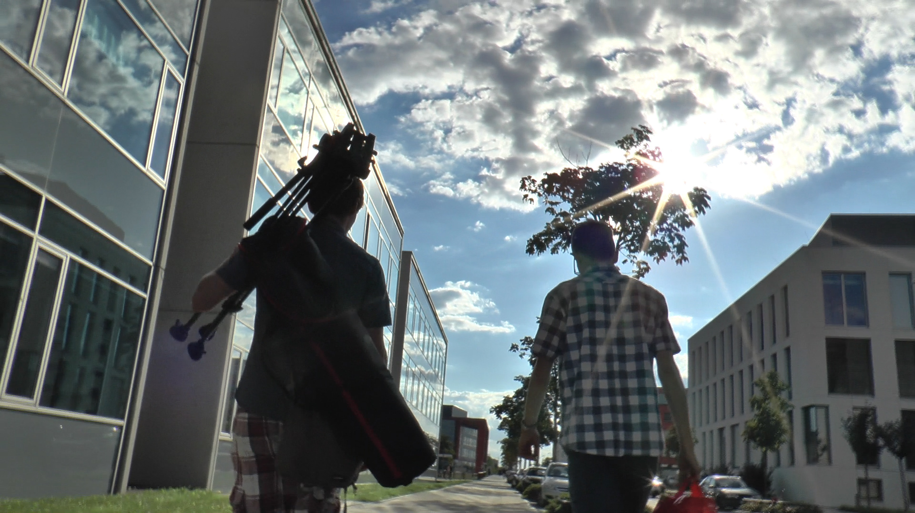
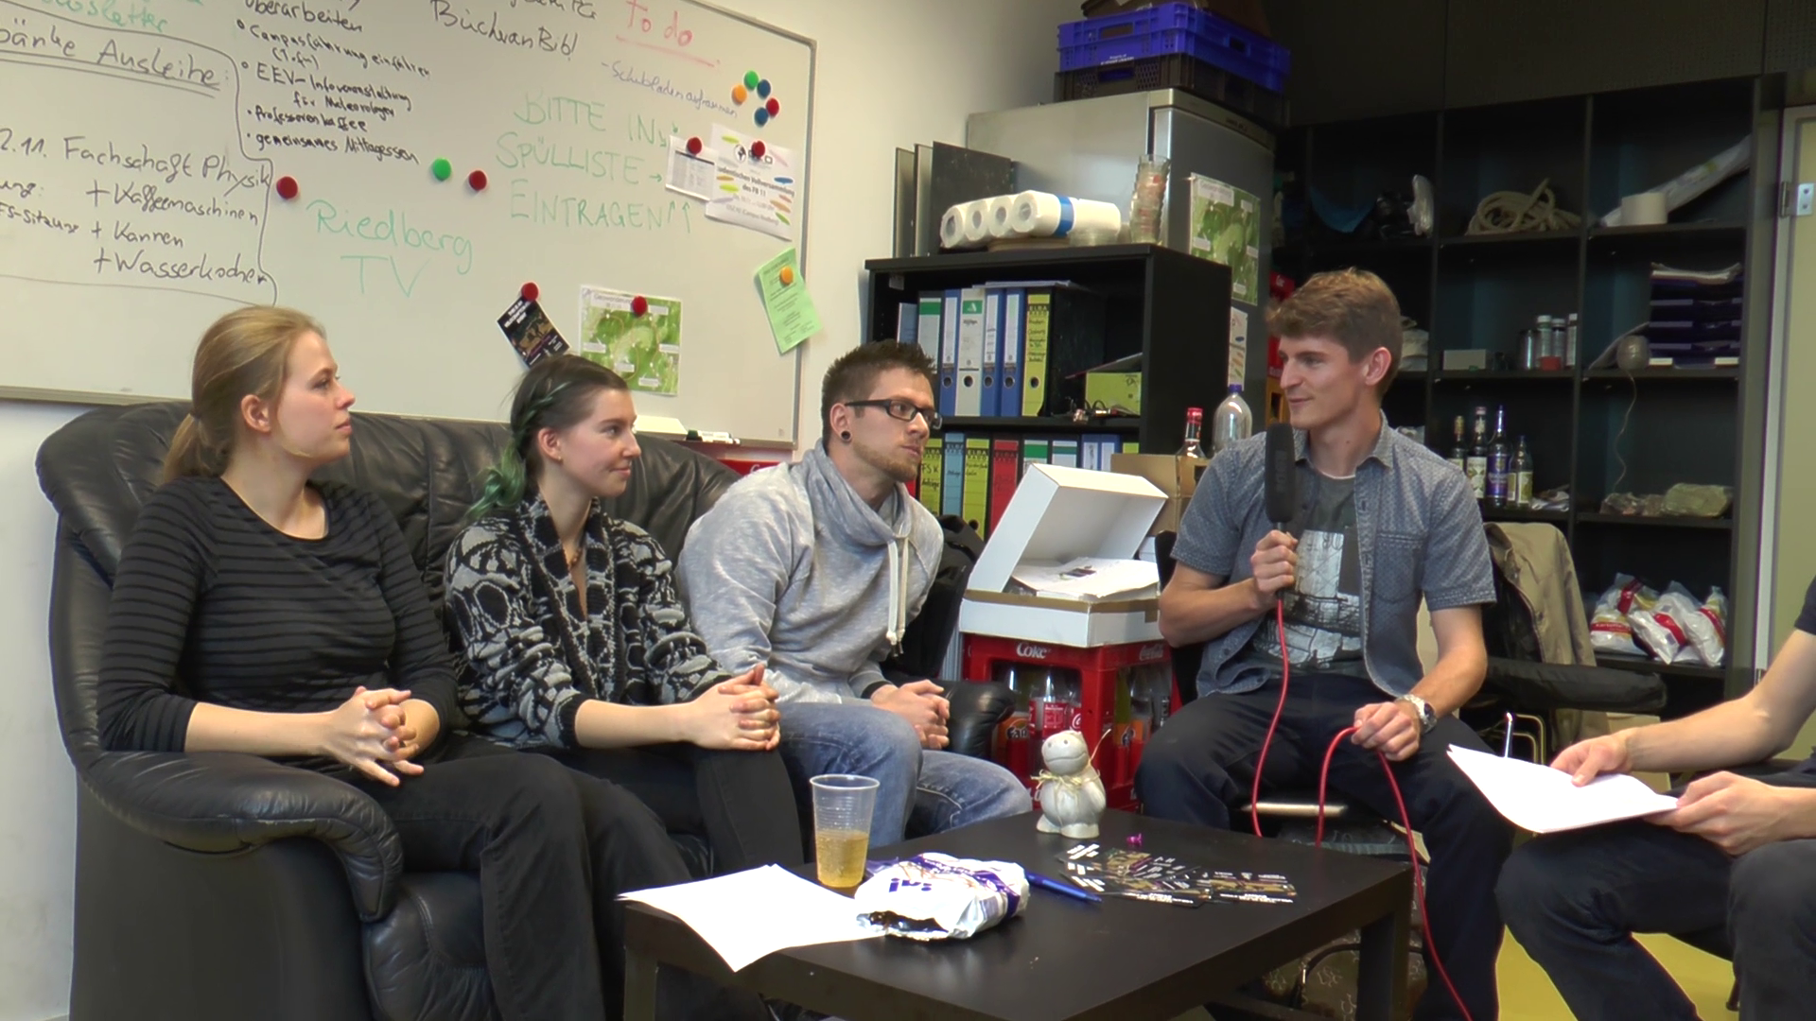
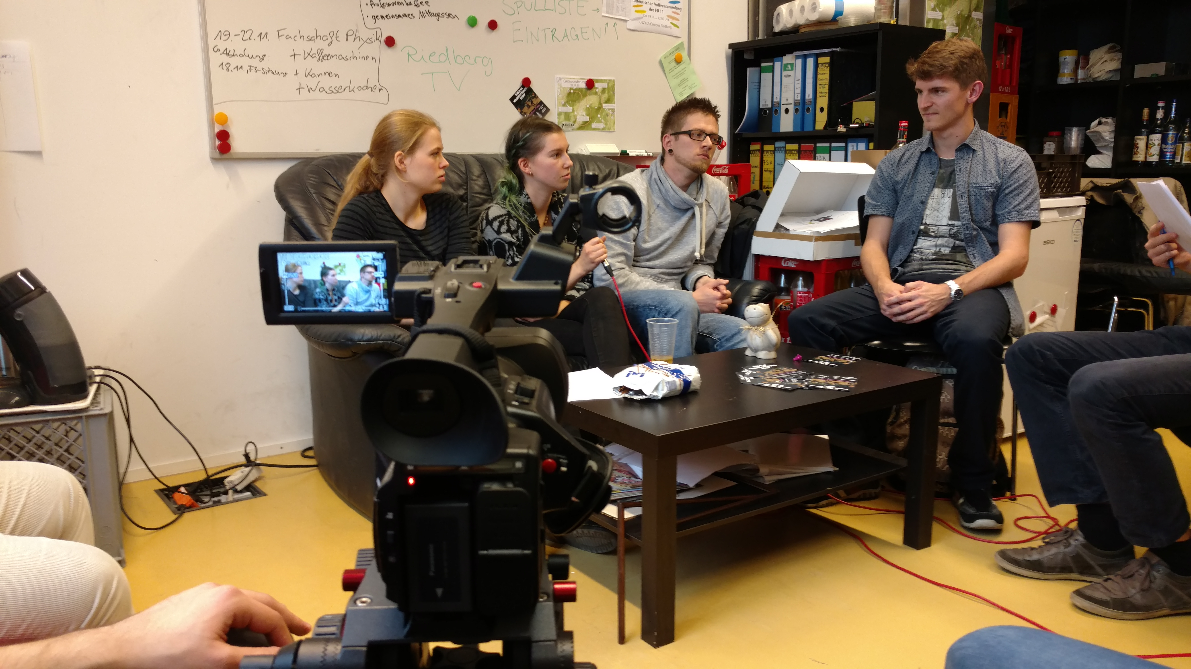
RiedbergTV
Welche Videos gibt es schon?
Riedberg Zu Fuß
Interview mit der Geofachschaft

Slide 13
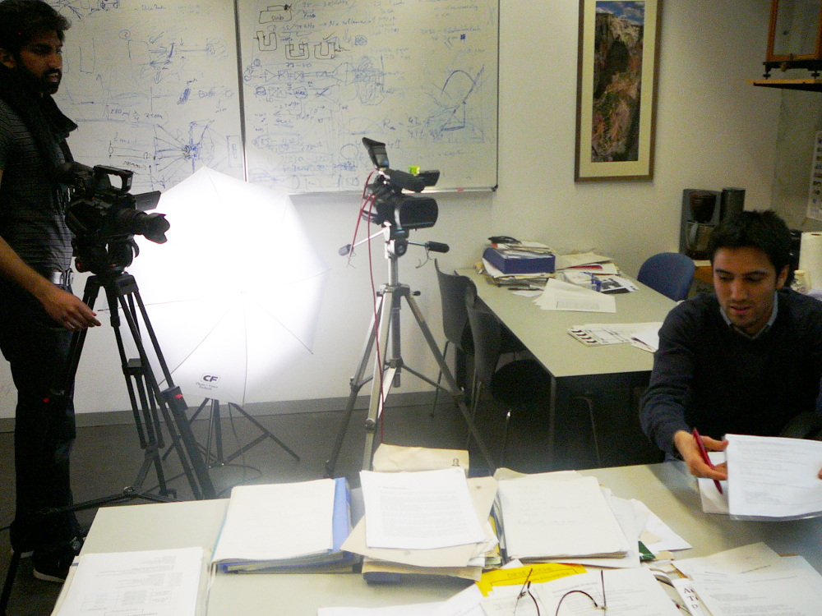
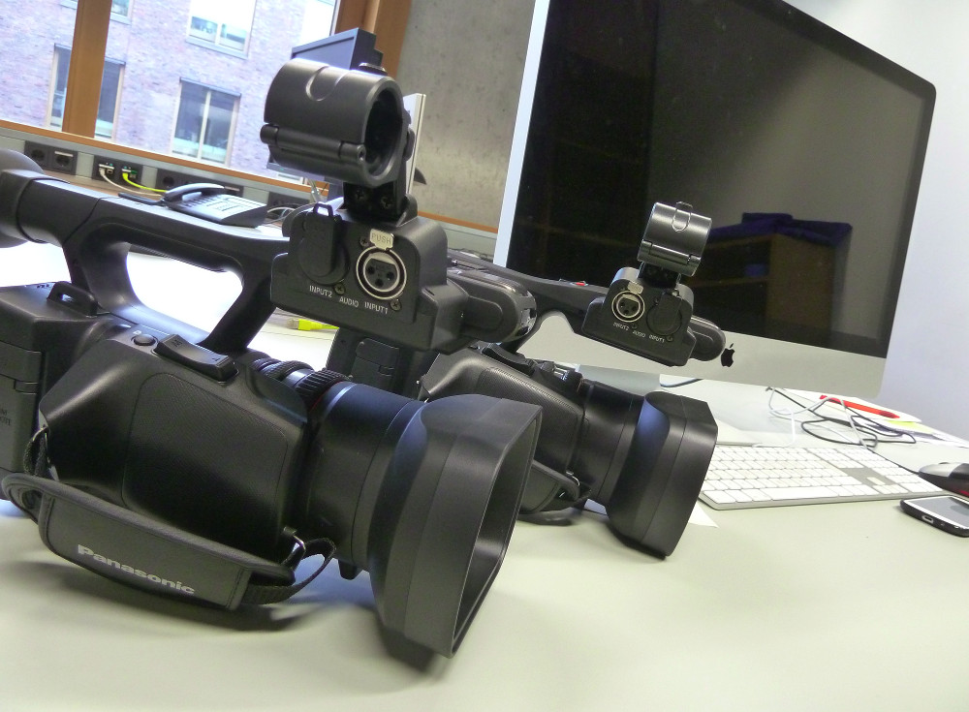
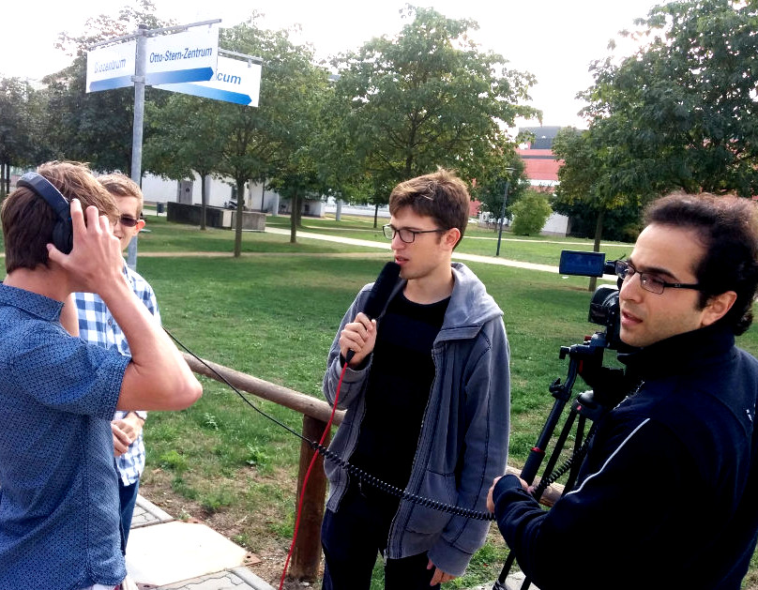
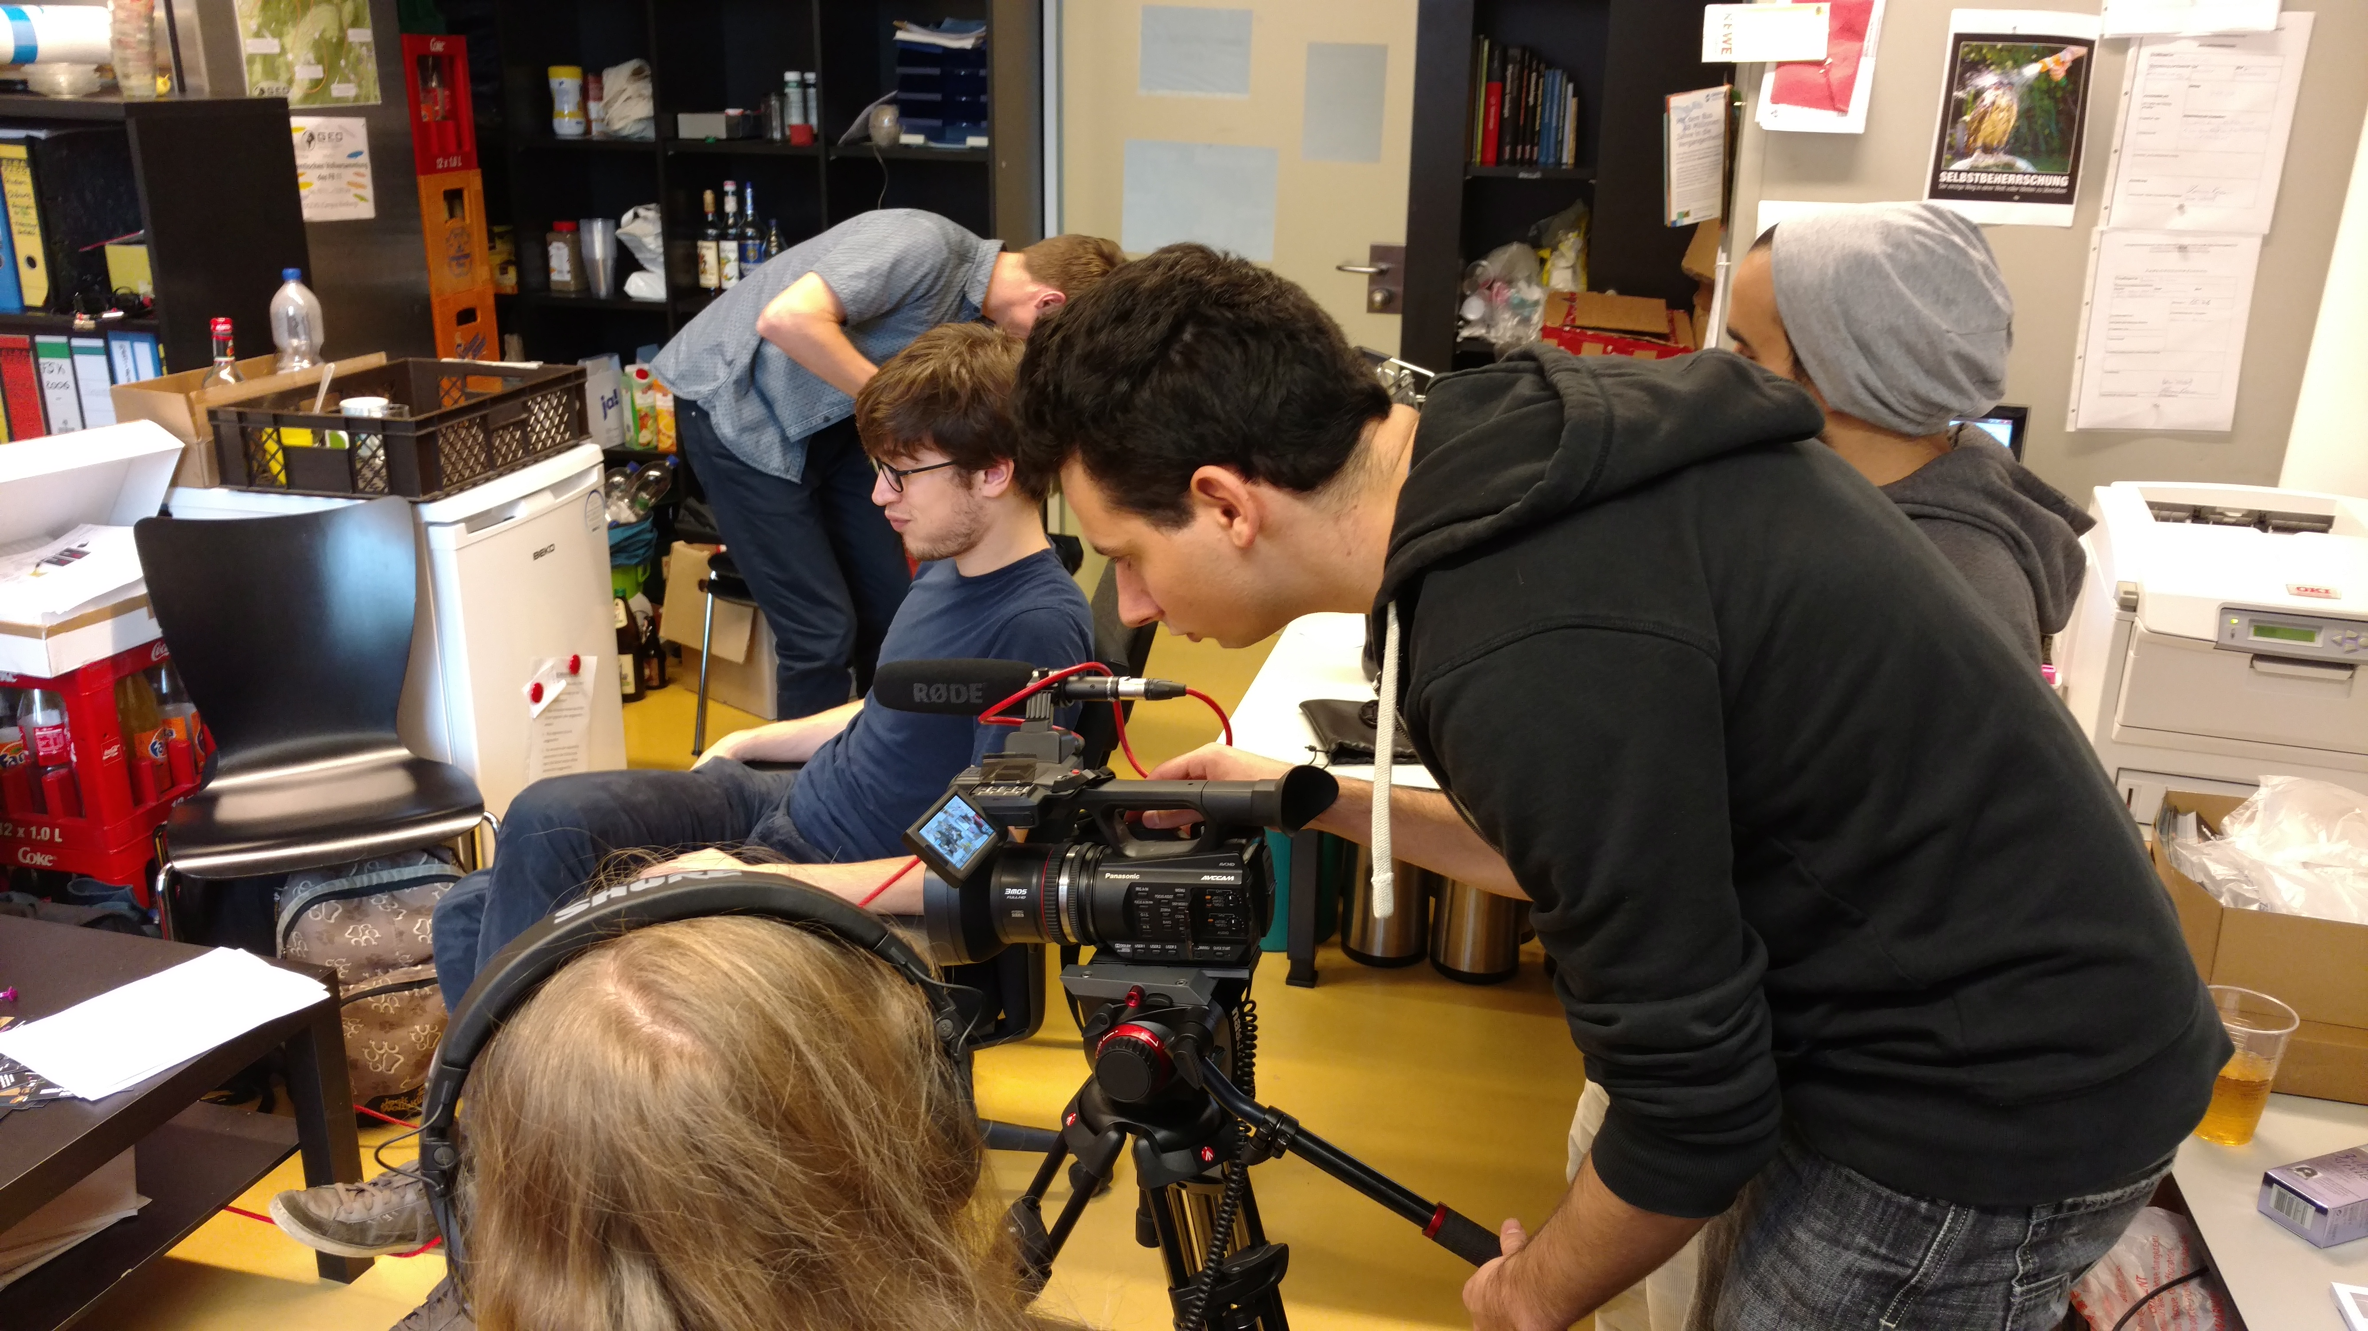
RiedbergTV
Welche Videos gibt es denn nun?
Equipment
Womit wir unsere Videos drehen
Vorhanden:
2x HD-Kameras
3x Stative (Manfretto)
1x Kameraslider
2x Stabmikrofone + Kabel
3x Beleuchtungsset
Leihweise:
2x Ansteckmikrofone
(Funkstrecke)
1x Digitalkamera/etc.

Slide 14
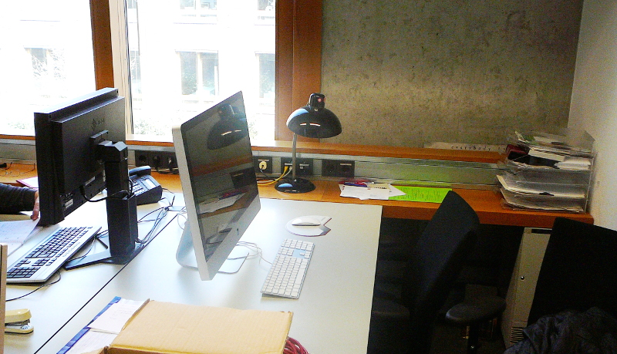

RiedbergTV
Welche Videos gibt es denn nun?
Schnitt-Equipment
Womit wir unsere Videos schneiden
Vorhanden:
1x iMac 29“ (Premiere, etc)
1x Büroraum im ITP
4x USB-Festplatten
1x 10TB-NAS (Backup)
Ab Januar:
+1 iMac 27“
+1 Macbook 15“
+2 Schnittbüros

Slide 15
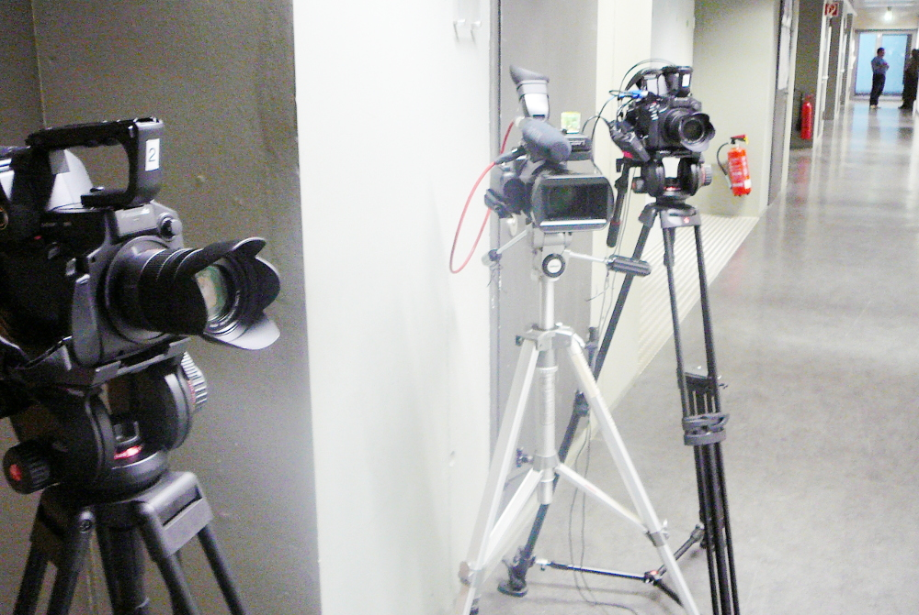
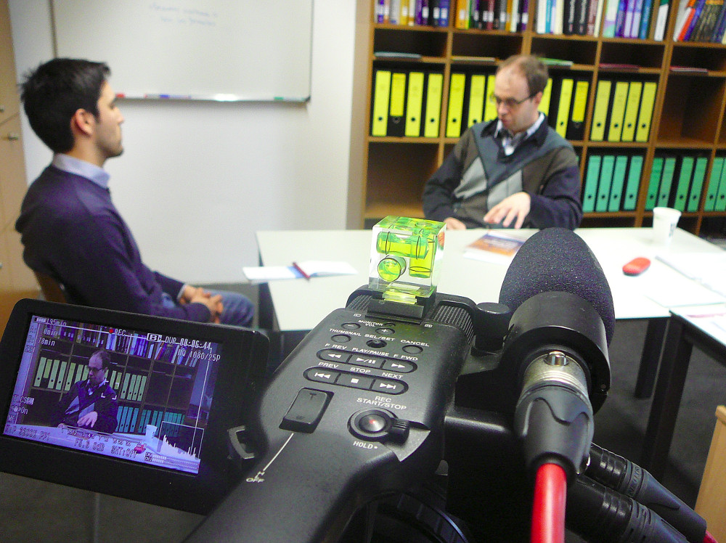
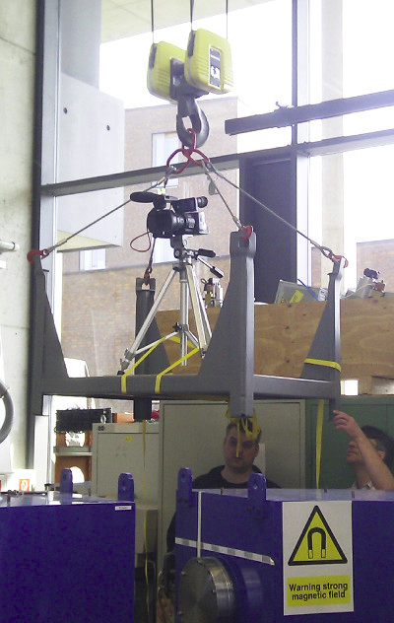
Aufnahme-Equipment vorhanden:
2x HD-Kameras
3x Stative (Manfretto)
1x Kameraslider
2x Stabmikrofone + Kabel (XLR)
3x Beleuchtungsset
Leihweise:
2x Ansteckmikrofone (Funkstrecke)
1x Digitalkamera/etc.
ab Januar:
Mehr Kameras!

Slide 16
Schnitt-Equipment vorhanden:
1x iMac 29“ (Premiere, etc)
1x Büroraum im ITP
4x USB-Festplatten
1x 10TB-NAS (Backup)
ab Januar:
+1 iMac 27“
+1 Macbook 15“
+2 Schnittbüros

Slide 17




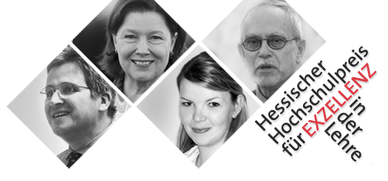
Das Konzept „Podcast-Wiki“
Was wir hätten machen sollen
Überleitung zum Thema eLearning!
Wofür wir eigentlich Geld bekommen

Slide 18




Finanzierung und Didaktik
Projektgeschichte

Slide 19









eLearning-Akteure an der Goethe-Universität
(Beispiele)
IKH, FB 05, Prof. Horz
Institut für Psychologie
Institut für Informatik,
Prof. Krömker (FB 11)
Stabsstelle Lehre und
Qualitätssicherung (LuQ)
Prof. Tanja Brühl
Institut für th. Physik
Prof. Lüdde (FB 13)

Slide 20
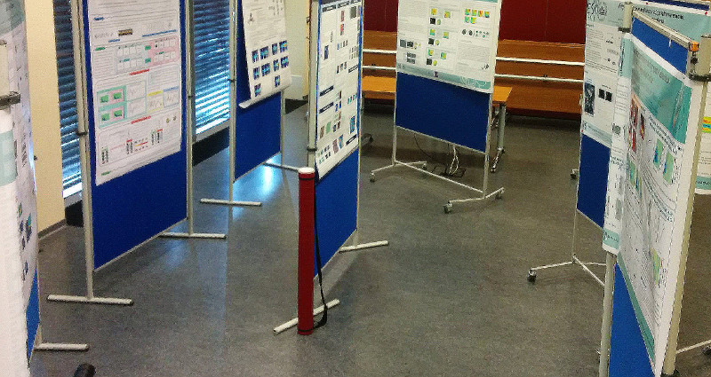
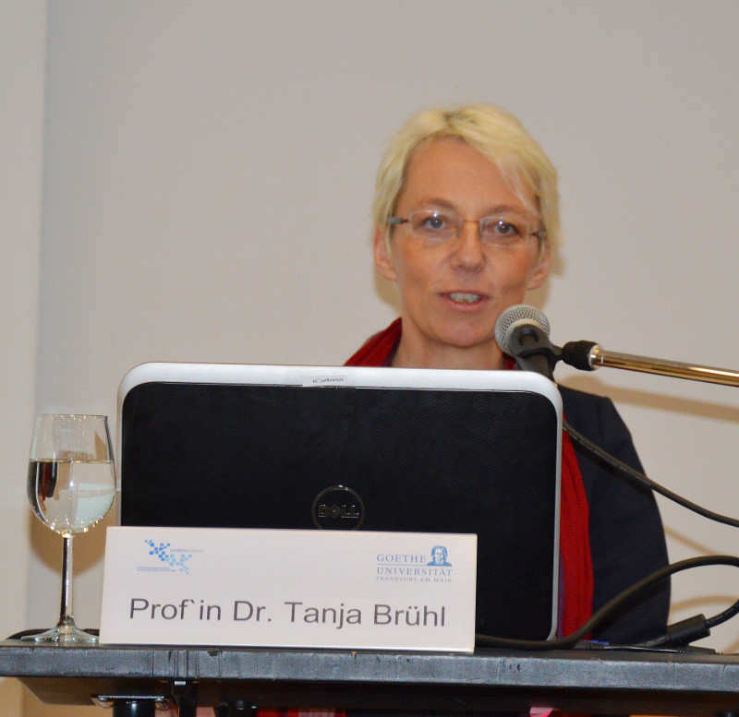
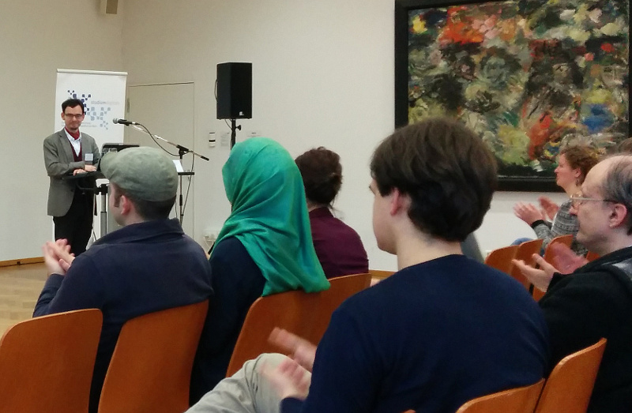
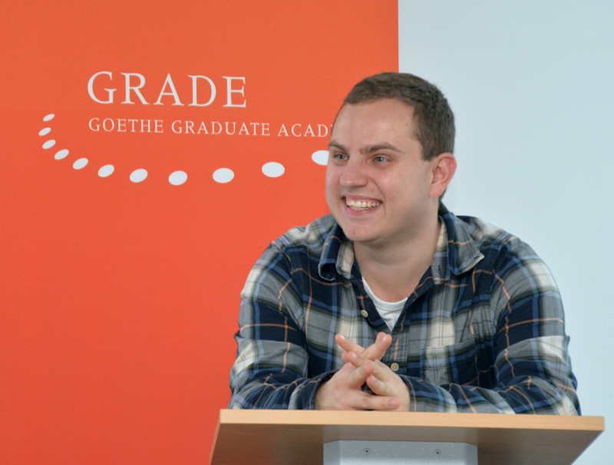
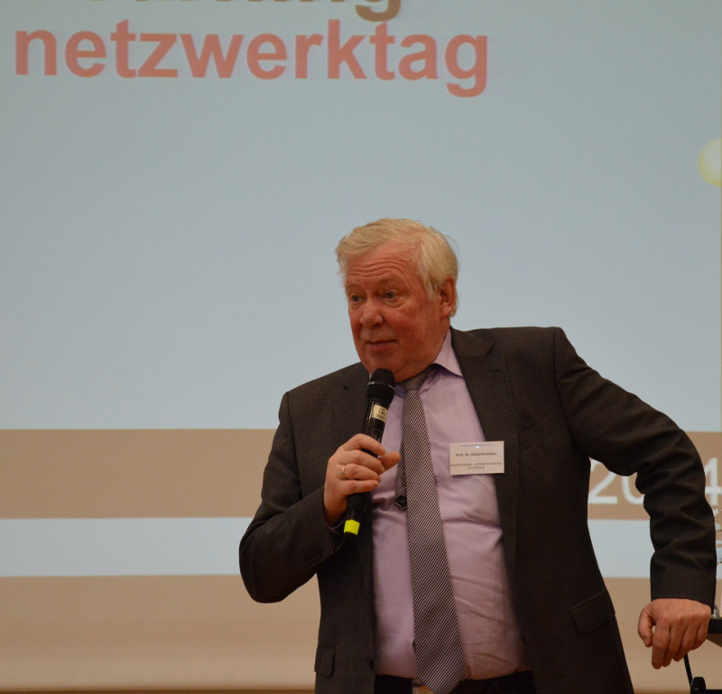
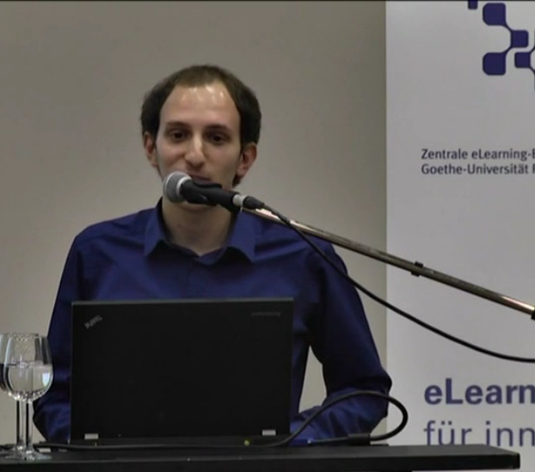
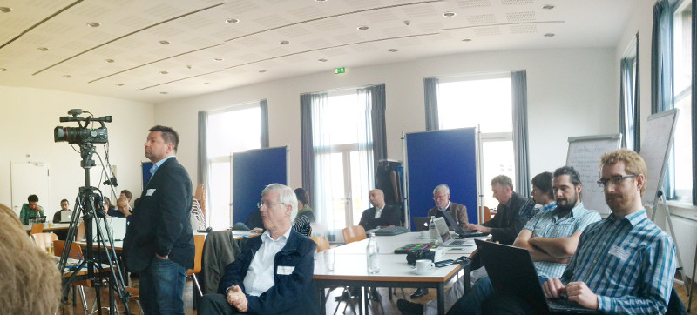
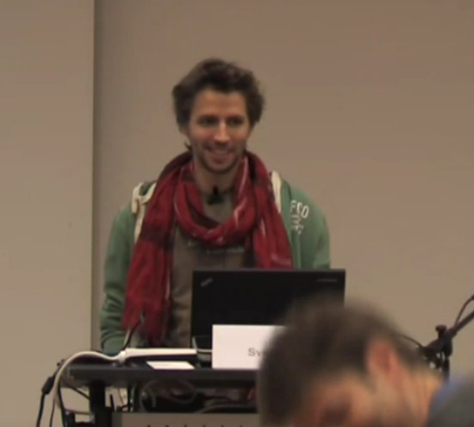
10. eLearning-Netzwerktag
Diesen Donnerstag, 17.12.2015 10:00 – 17:15 Uhr
Campus Westend, Casino Gebäude 1.801 & 1.802

Slide 21
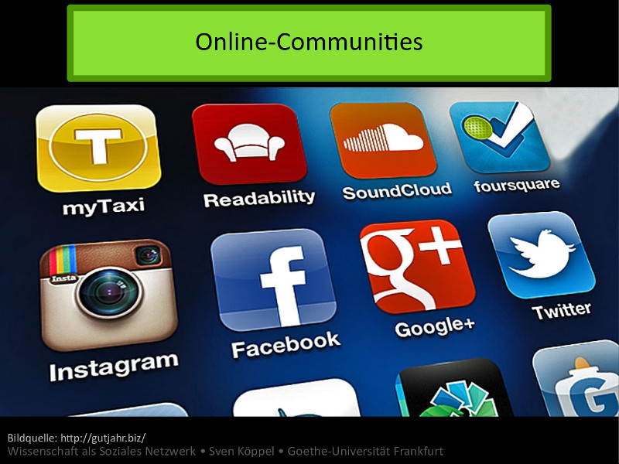
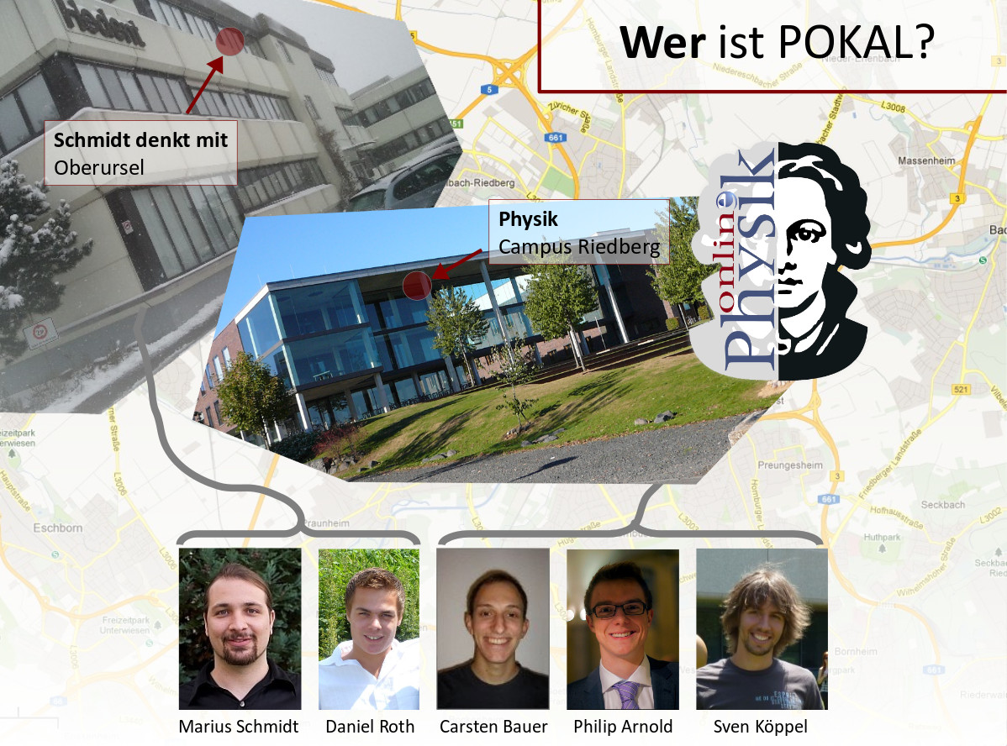
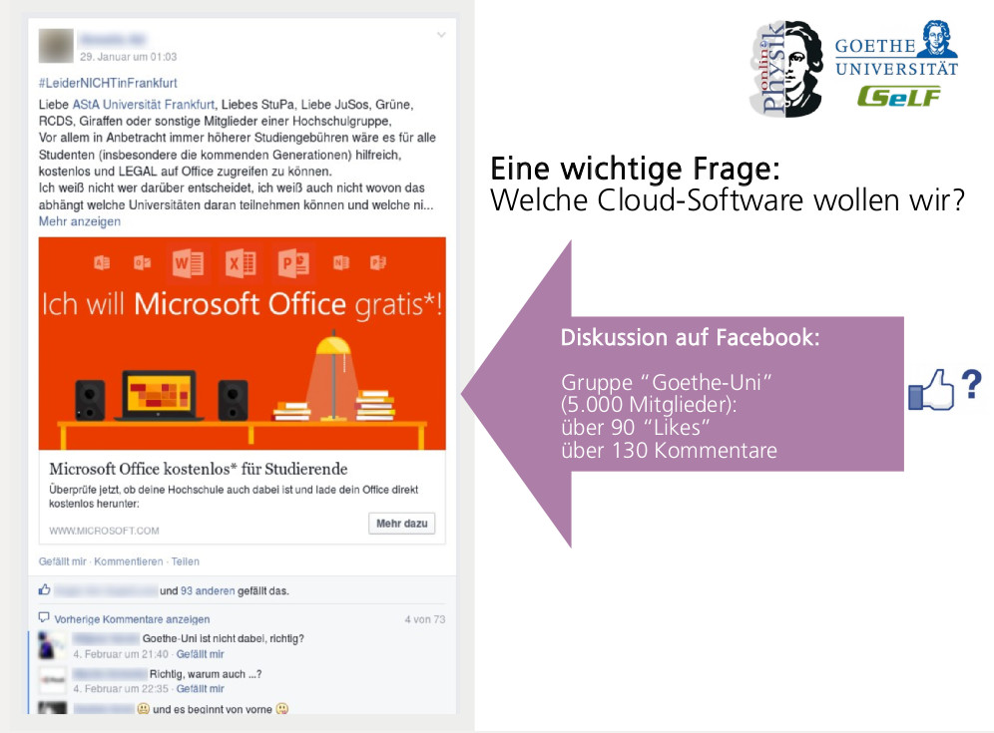


Slide 22
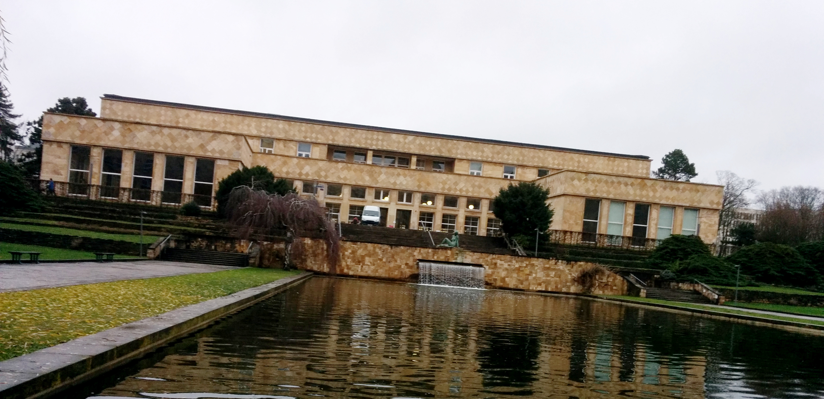
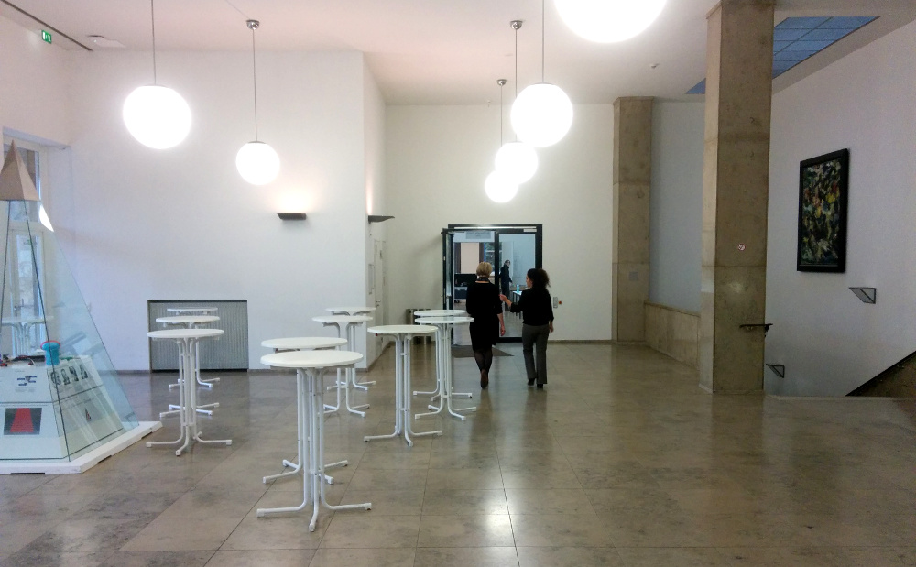
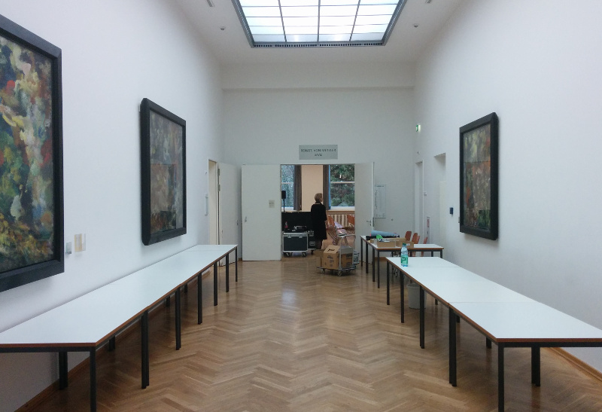
10. eLearning-Netzwerktag
Diesen Donnerstag, 17.12.2015 10:00 – 17:15 Uhr
Campus Westend, Casino Gebäude 1.801 & 1.802
Highlights:
10:00 Begrüßung Prof. Tanja Brühl
10:20-11:20 Digitalisierung der Lehre – Stand und Ausblick
Prof. Detlef Krömker
12:50-13:50 Mittagspause mit Posterausstellung
Poster von RiedbergTV
15:10-15:25 Vorstellung RiedbergTV
Sven Köppel, Carsten Bauer
15:30-16:00 Kaffeepause mit Postern und Ständen
16:00-17:00 eLearning zwischen Lehrinstrument
und Bildungsraum Prof. Stefan Iske
(Sozialpädagogik: Neue Medien in
Lehr-Lernkontexten)

Slide 23

Podcast-Wiki 2015: RiedbergTV

Slide 24



Slide 25

Kommunikation
bei RiedbergTV

Slide 26

Kommunikation
Bitte meldet euch an bei:
Mailingliste:
Eintragen mit favorisierter Mailaddresse bei team@riedberg.tv
Projektmanagament:
Account registrieren auf http://www.freedcamp.com
Website (MediaWiki):
Account registrieren auf http://www.riedberg.tv/
(derzeit noch nicht)

Slide 27
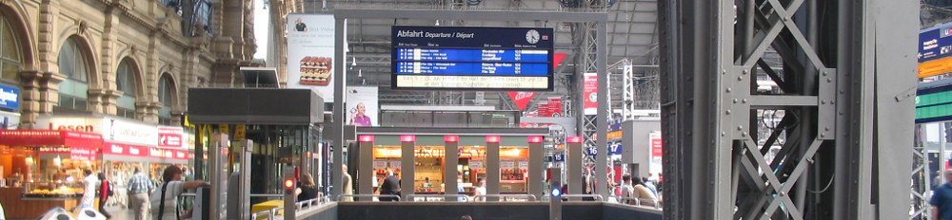
RiedbergTV Fahrplan
RiedbergTV Fahrplan

Slide 28
RiedbergTV Fahrplan
Projektlaufzeit:
Dez 2015 – Juli 2016 (7 Monate)
RiedbergTV-Gruppentreffen:
Zweiwöchentlich
Alternierend Gesamt- und Untergruppentreffen
Workshops/Crashkurse:
Z.B. Einführung in Videoschnitt und
Webprogrammierung
Spezielles:
3x Gruppensprechertreffen DSS (Feb, Apr, Jun)
3x Mentorentreffen DSS
3x Projektpräsentationen SeLF
1x Zwischenbericht SeLF
2x Abschlussbericht (SeLF, DSS)
Termine für alle Deutschlandstipendiaten:
02.12.2015 Vergabefeier
15.12..2015 Erstes Treffen der DSS-Gruppe
Januar 2016 Erstes Treffen der Gesamtgruppe
Teambildung, Wahl Gruppensprecher
Februar Gesamtgruppentreffen
März Gesamtgruppentreffen
April Gesamtgruppentreffen
Mai Gesamtgruppentreffen
Juni Gesamtgruppentreffen
Juli Gesamtgruppentreffen
Juli Projektpräsentation auf
dem Sommerfest des
Deutschlandstipendiums
Ende Juli Abschlussbericht DSS
Ende August Abrechnung der Handgelder DSS
Unabhängig zwischendurch nach Bedarf:
Teamtreffen und Teamtermine
(zB. Drehen, Schneiden, Schreiben, ...)

Slide 29



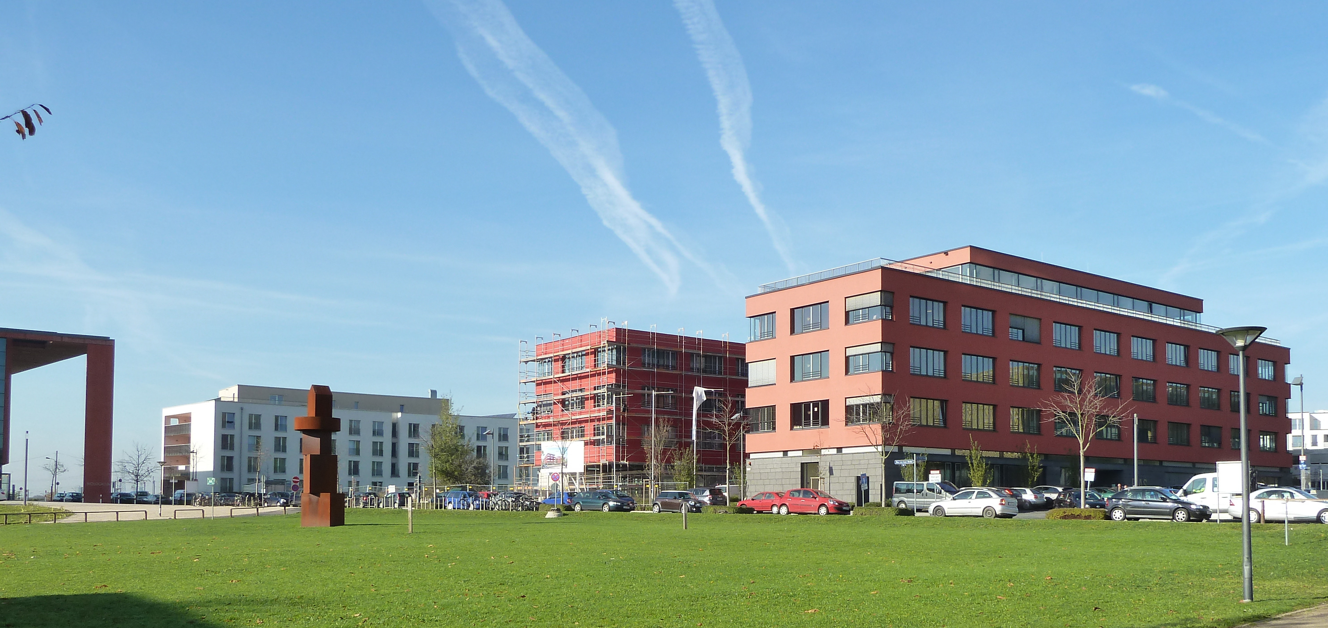
RiedbergTV
Zeit für Fragen
und das Gruppenfoto
Carsten Bauer
Lars Gröber
Sven Köppel
Auftakttreffen Stipendiatengruppe RiedbergTV • Di 15.12.2015 • Giersch-Science-Center

